Slide 1
اكتشاف وإعادة استخدام الإنتاج الفكري العلمي
الاستشهاد وإدارة المراجع وأدوات التعاون
مجموعات البحوث من أجل الحياة "Research4Life" هي شراكة بين القطاعين العام والخاص للخمس مجموعات الآتية :

Slide 2
الخطوط الرئيسية
لماذا الاستشهادات والمراجع
كيفية الاستشهاد واستخدام المراجع
ما الذي يجب الاستشهاد به
إعادة الصياغة
التلخيص
الاقتباس
اساليب الاستشهاد المرجعي
أدوات إدارة المراجع
زوتيرو Zotero
مينديلي Mendeley
This work is licensed under Creative Commons Attribution-ShareAlike 4.0 International (CC BY-SA 4.0)

Slide 3
أهداف التعلم
إدراك مفهوم الاستشهاد المرجعي بعمل محمي بحقوق الطبع والنشر فيما يتعلق بالسرقة العلمية.
التعرف على أساليب الاقتباس شائعة الاستخدام.
معرفة لماذا ومتى وكيف تقوم بعمل الاستشهاد المرجعي.
استخدام أساليب الاقتباس في برامج ms word و google doc.
التعرف على أدوات إدارة المراجع.
استخدم نسخة الويب من mendeley/zotero كمثال على هذه الأدوات.
التعاون مع أقرانهم باستخدام تلك الأدوات.
Notes:
سيركز هذا الدرس على كيفية ومتى يتم الاعتراف بالعمل الأصلي للآخرين وإسناده إليه.
سيتعرف المتعلمون على أنواع وأساليب الاستشهاد المختلفة بالإضافة إلى التعرف على برامج إدارة المراجع.

Slide 4
لماذا يجب عليك الاستشهاد واستخدام المراجع؟
لماذا يجب على الاستشهاد؟
الجواب بسيط:
يجب الاعتراف بأي معلومات ليست من تجربتك وليست "معرفة عامة" من خلال الاستشهاد.
هل يجب أن أقوم بالاستشهاد لكل شيء؟
لا! ليست هناك حاجة للاستشهاد بحقائق معروفة على نطاق واسع ، أومعلومات أوأحكام تعتبر "معرفة عامة"
Notes:
عند كتابة تكليف بحثي أو أطروحة أو أي نوع آخر من الأعمال المكتوبة ، تحتاج إلى دمج المعلومات والأفكار والحجج التي سبق أن أوضحها الآخرون.
عندما تعتمد على عمل سبق نشره بهذه الطريقة ، يجب أن تذكر المصدر.
يجب الاعتراف بأي معلومات ليست من تجربتك وليست "معرفة عامة" من خلال الاستشهاد.
تشير المعرفة العامة إلى المعلومات التي يقبلها الشخص العادي على أنها موثوقة دون الحاجة إلى البحث عنها ، ولكن إذا كان لديك شك ، فاستشهد دائمًا بالمصدر.

Slide 5
لماذا يعد الاستشهاد واستخدام المراجع ذا أهمية؟
وفقًا لمكتبة Wageningen University and Research (WUR) ، فإنه لمن المهم الاستشهاد و استخدام المراجع من أجل:
تمييز أفكارك ونتائجك عن تلك الخاصة بالآخرين ،
دعم الحجج الخاصة بك وانتقاداتك ،
السماح للقراء بتحديد والتحقق من مصادرك،
منح مؤلفي هذه المصادر الفضل في عملهم ،
تجنب السرقات العلمية.

Slide 6
كيفية الاستشهاد واستخدام المراجع
يحتوي الاستشهاد المرجعي وتحديدالمراجع على عنصرين رئيسيين:
علامة داخل النص ، وهي الاستشهاد الذي يشير للقارئ إلى أن مفهومًا أو عبارة أو فكرة معينة تُنسب إلى شخص آخر؛
قائمة مراجع كاملة - تعطي تفاصيل الاستشهادات لجميع المصادر المشار إليها.
Notes:
يتم تحديد الطريقة التي يُطلب منك بها كتابة الاقتباس في النص والمراجع في القائمة من خلال أساليب الاقتباس المختارة.

Slide 7
اثنان من أساليب المراجع الشائعة
اسلوب الملحوظة / الترقيم - يتضمن استخدام الأرقام المتسلسلة كعلامات نصية تشير إلى الهوامش السفلية أو الملاحظات الختامية.
توجد الهوامش السفلية في أسفل كل صفحة ؛اما الملاحظات الختامية فهي ملاحظات توجد فى صفحة منفصلة في نهاية البحث.
الإشارة الاعتراضية - وتتضمن استخدام مرجع جزئي موجود بين قوسين مثل الاقتباس داخل النص (مثل المؤلف والتاريخ).
يتم تضمين المرجع الكامل في قائمة في نهاية المستند أو البحث.
Notes:
تُعرف الإشارة الاعتراضية أيضًا باسم تاريخ المؤلف أو مرجع هارفارد. يمكن أن تتضمن الأنظمة الاعتراضية أيضًا الترقيم حيث تتكون الاستشهادات في النص من رقم ويتم سرد المراجع بترتيب رقمي في قائمة المراجع في نهاية المستند.

Slide 8
ما الذي يجب الاستشهاد به ؟
من المهم أن نستشهد بالمصدر الأقرب إلى المصدر الأصلي قدر الإمكان!
يجب الاعتراف بحق المؤلف ومنحه إياه.
يمكنك استخدام معلومات أو أفكار شخص آخر بكلماتك الخاصة.
إعادة الصياغة أو التلخيص
يمكنك استخدام الكلمات الدقيقة للمصدر الأصلي.
مقتبسا أو منقولا .

Slide 9
إعادة الصياغة، التلخيص والاقتباس
وفقًا Purdue Online Writing Lab ، يخدم الاقتباس، إعادة الصياغة أو الملخص:
تقديم الدعم لادعاءاتك أو إضافة مصداقية إلى كتاباتك ،
الاشارة إلى المصدر الذي يؤدي إلى العمل الذي تقوم به الآن ،
إعطاء أمثلة على عدة وجهات نظر حول موضوع ما ،
لفت الانتباه إلى موقف ترغب في الموافقة عليه أو عدم الموافقة عليه ،
القاء الضوء على عبارة ملفتة للنظر بشكل خاص أو جملة أو فقرة من خلال الاقتباس من الأصل ،
الابتعاد عن النص الأصلي بالاستشهاد به لتوَضِح للقراء أن الكلمات ليست كلماتك ،
توسيع نطاق أو عمق لكتابتك.

Slide 10
الخطوات التي يجب اتباعها عند الاقتباس والتلخيص وإعادة الصياغة
اقرأ النص بأكمله ، مع الإشارة إلى النقاط الرئيسية والأفكار الرئيسية ،
لخص بكلماتك الخاصة الفكرة الرئيسية للمقال ،
أعد صياغة النقاط الداعمة المهمة التي ظهرت في المقال ،
خذ بعين الاعتبار أي كلمات أو عبارات أو فقرات مختصرة تعتقد أنه يجب اقتباسها مباشرة.

Slide 11
إعادة الصياغة Paraphrasing
تتضمن إعادة الصياغة وضع كلمات المؤلف في كلماتك الخاصة. عادة ما تكون المادة المعاد صياغتها أقصر من المقطع الأصلي.
أعد الصياغة عندما:
تريد تجنب الإفراط في استخدام الاقتباسات.
تريد عرض المعلومات بأسلوبك وطريقتك.

Slide 12
مـثـال
النص الأصلي: لا يوجد شيء في طبيعة اللقاحات والأمصال لحماية الثروة الحيوانية. صحيح أن جميع أنواع الأمراض موجودة هنا وهناك بين نباتات وحيوانات الغابة ، ولكنها لا تأخذ أبدًا نسبًا كبيرة. المبدأ المتبع هو أن النباتات والحيوانات يمكنها حماية نفسها جيدًا حتى عندما توجد أشياء مثل الطفيليات في وسطها. “
المصدر:
Howard, A. (1940) An Agricultural Testament. Oxford University Press, London, p.4.
إعادة الصياغة: يدرك هوارد (1940 ، ص 4) أن أمراض النباتات والحيوانات تحدث في الطبيعة ، ولكن ليس على نطاق واسع. تطور النباتات والحيوانات آليات دفاعها الخاصة ضد مسببات الأمراض.

Slide 13
التلخيص Summarizing
يتضمن التلخيص وضع الفكرة (الأفكار) الرئيسية بكلماتك الخاصة، بما في ذلك النقطة (النقاط) الرئيسية فقط. مرة أخرى ، من الضروري أن ننسب الأفكار الملخصة إلى المصدر الأصلي.
الملخصات أقصر بكثير من الأصل وتأخذ نظرة عامة واسعة على المصدر الأصلي.
متى يتم التلخيص :
تريد إنشاء خلفية أو تقديم نظرة عامة حول موضوع.
تريد وصف المعلومات (من عدة مصادر) حول موضوع ما.
تريد تحديد الأفكار الرئيسية لمصدر واحد.

Slide 14
مـثـال
النص الأصلي: "المبدأ المتبع هو أن النباتات والحيوانات يمكنها حماية نفسها جيدًا حتى عندما توجد أشياء مثل الطفيليات في وسطها. حكم الطبيعة في هذه الأمور هو أن نعيش وندع الحياة تستمر ".
المصدر:
Howard, A. (1940) An Agricultural Testament. Oxford University Press, London, p.4
ملخص: المفهوم الرئيسي للزراعة العضوية الذي شرحه هوارد (1940) شمل أيضًا فكرة التنظيم الذاتي في الطبيعة.

Slide 15
الاقتباس أوالنقل الحرفيQuoting
الاقتباس أو النقل الحرفي هي الكلمات الدقيقة للمؤلف ، المنقولة مباشرة من المصدر ، كلمة بكلمة ويجب أن تُنسب إلى المؤلف الأصلي. يجب أن يتضمن النقل رقم الصفحة أو معلومات أخرى لمواقع النص المنقول حيث يمكن العثور على هذا النص المنقول بسهولة.
استخدم أسلوب النسخ أو النقل الحرفي عندما:
تريد إضافة قوة كلمات المؤلف لدعم حجتك.
تريد الاختلاف مع حجة المؤلف.
تريد إبراز العبارات أو المقاطع البليغة أو القوية بشكل خاص.
أنت تقارن وتناقض وجهات نظر معينة.
تريد الإشارة الى البحث المهم الذي يسبق بحثك
Notes:
يجب وضع الاقتباسات القصيرة المباشرة بين علامات الاقتباس. لا يتم تضمين الاقتباسات المباشرة الطويلة (تسمى أيضًا اقتباسات الكتل) بعلامات اقتباس ، ولكنها منفصلة عن باقي النص ، وغالبًا ما تكون ذات مسافة بادئة وحجم خط أصغر:

Slide 16
مـثـال
مثال على اقتباس قصير:
وفقا لهوارد (1940) في الطبيعة ، فإن "القاعدة في هذه الأمور هي أن نعيش ونترك الحياة تستمر" (ص 4).
مثال على اقتباس كتلة:
شرح هوارد (1940) مفهومًا رئيسيًا للزراعة العضوية. تضمن هذا المفهوم أيضًا فكرة التنظيم الذاتي في الطبيعة:
"لم تجد الطبيعة أبدًا أنه من الضروري تصميم ما يعادل آلة الرش ورذاذ السم لمكافحة الآفات الحشرية والفطرية. لا يوجد شيء في طبيعة اللقاحات والأمصال لحماية الماشية. (هوارد 1940 ، ص 3). "

Slide 17
أساليب الاقتباس Citation Styles
تختلف أساليب الاقتباس من مجال إلى آخر.
علاوة على ذلك ، يمكن لمدير المعلومات في مؤسستك أن يساعدك كثيرًا في تحديد الأسلوب والأدوات التي يجب استخدامها.
أساليب الاقتباس المستخدمة في الغالب هي ؛
أسلوبMLA : تم نشره من قِبَل جمعية اللغة الحديثة الأمريكية.
أسلوبAPA : تم نشره من قِبَل جمعية علم النفس الأمريكية.
أسلوب CMOS : تم نشره من قِبَل مطبعة جامعة شيكاغو.
Notes:
يوفر مختبر الكتابة عبر الإنترنت بجامعة بوردو مقارنة بين MLA و APA و CMOS على مخطط يوضح الاستخدام المحدد لكل نمط مع أمثلة.

Slide 18
أدوات إدارة المراجع والاستشهادات
Reference Management Tools
تساعد أدوات إدارة المراجع والاستشهادات المرجعية المستخدمين على إنشاء وإدارة قوائم المراجع للمشروعات والأوراق البحثية.
تنظم هذه الأدوات الاستشهادات في تنسيقات محددة لإعداد المخطوطات والببليوجرافيات.
برنامجان مجانيان يستخدمان بشكل متكرر هما: Zotero و Mendeley
هذه البرامج متوفرة عبر الإنترنت وكإصدارات قائمة بذاتها يمكن تثبيتها على جهاز الكمبيوتر.

Slide 19
زوتيرو Zotero
Zotero هي أداة لإدارة المراجع البحثية وهي أداة مجانية مفتوحة المصدر.
وهي متوفرة كإضافة لمتصفحات الويبFirefox ويتوفر إصدار مستقل لمتصفحات Chrome وSafari .
يتعرفZotero على المعلومات الببليوجرافية الخاصة بالكتب ومقالات الدوريات والمواد الأخرى من مواقع الويب وقواعد البيانات ويستخرج البيانات الوصفية من هذه المصادر.
يسمح بالآتي ؛
تخزين ملفات PDF والملفات والصور والروابط ذات الصلة في مكتبتك ،
إنشاء قائمة مرجعية في Microsoft Word أو OpenOffice ،
نشر مكتبات مشتركة لمؤسستك أو مجموعة بحثية محددة.

Slide 20
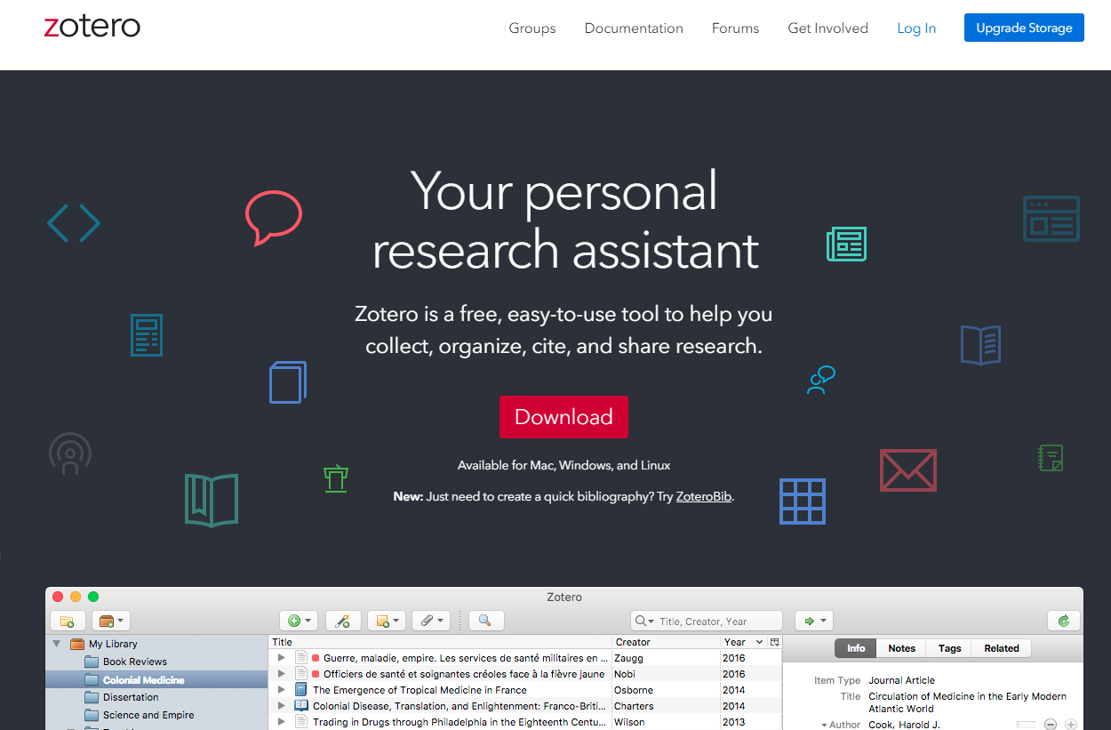
تابع زوتيرو Zotero
يتوفر دليل شامل حول كيفية الاستخدام من خلال موقع البحوث من أجل الحياةResearch4life
الوصول إلى البرنامج من الويب: http://www.zotero.org
نسخة سطح المكتب للتحميل: https://www.zotero.org/download/
أدلة الاستخدام: https://www.zotero.org/support/
Source: https://www.zotero.org/ Accessed, 24 January 2022
Notes:
كيف تستخدم زوتيرو ؟ اذهب إلى: https://www.research4life.org/training/author-skills/

Slide 21
مينديلي Mendeley
Mendeley هي أداة مجانية لإدارة المراجع البحثية وتعتبر شبكة اجتماعية أكاديمية مع إصدارات قائمة على الويب وسطح المكتب والجوال.
يسمح Mendeley بالآتي:
المزامنة مكتبتك بين هذه الإصدارات المتعددة عبر الأجهزة المختلفة.
يولد الاستشهادات والببليوجرافيات في Microsoft Word وbreOffice و LaTeX
القراءة والتعليق على ملفات PDF وتسجل الملاحظات والتمييزات.
قم بإضافة مكتبة وتنظيمها عن طريق استيراد ملفات PDF من الحاسب الآلي أو من أدوات إدارة المراجع الأخرى مثل EndNote و Zotero
تعاون مع الزملاء وشارك أوراقك وملاحظاتك وتعليقاتك.

Slide 22
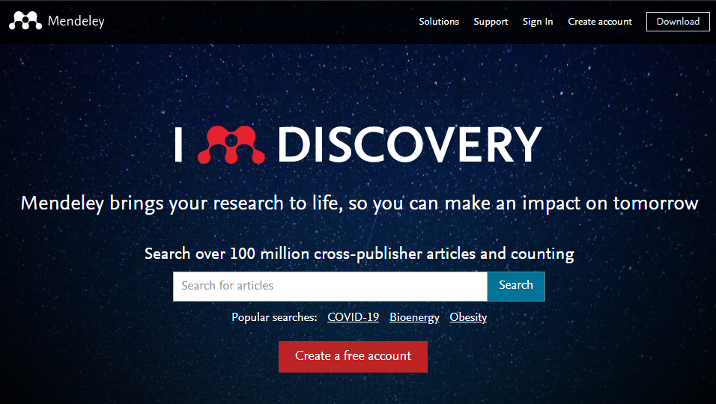
تابع مينديلي Mendeley
يتوفر دليل شامل حول كيفية الاستخدام من خلال موقع
البحوث من أجل الحياةResearch4life .
الوصول إلى البرنامج من الويب: https://www.mendeley.com
إصدار سطح المكتب للتنزيل: Download Mendeley Reference Manager For Desktop Windows | Mendeley
أدلة الاستخدام : https://community.mendeley.com/guides
دروس الفيديو: https://community.mendeley.com/guides/videos
Source: https://www.mendeley.com Accessed, 24 January 2022
Notes:
كيفية استخدام مينديلي ؟ اذهب إلى: https://www.research4life.org/training/author-skills/

Slide 23
الـمـلـخص
وضع هذا الدرس حجر الأساس لفهم كيفية الاستشهاد بالمصادر وأساليب الاقتباس المستخدمة بشكل شائع في السياق الأكاديمي قبل أن يبدأ المتعلمون في استكشاف الموارد التي توفرها البحوث من أجل الحياة.
تناول الدرس أيضًا بإيجاز أدوات إدارة المراجع للمتعلمين لمعرفة واختيار الأداة الأكثر ملاءمة لاحتياجاتهم ، ليس فقط لإدارة المراجع، ولكن أيضًا للتعاون مع زملائهم وفرق المشروعات والطلاب.

Slide 24
المراجع والمصادر المفيدة
Purdue OWL. 2020a. Quoting, Paraphrasing, and Summarizing // Purdue Writing Lab. In: Purdue Online Writing Lab [online]. [Cited 27 June 2021]. https://owl.purdue.edu/owl/research_and_citation/using_research/quoting_paraphrasing_and_summarizing/index.html
Purdue OWL. 2020b. Citation Style Chart. In: Purdue Writing Lab [online]. [Cited 12 July 2021]. https://owl.purdue.edu/owl/research_and_citation/using_research/documents/20191212CitationChart.pdf
WUR. 2020a. Citing and Referencing - Common knowledge. In: Wageningen University & Research Library [online]. [Cited 4 October 2020]. https://library.wur.nl/infoboard/module_3/a001_citing_and_referencing_common_knowledge.html
WUR. 2020b. Why Should you Cite and Reference? In: Wageningen University & Research Library [online]. [Cited 27 June 2021]. https://library.wur.nl/infoboard/module_3/a001_citing_and_referencing_why_cite_.html
WUR. 2020c. Citing and Referencing - Paraphrasing. In: Wageningen University & Research Library [online]. [Cited 27 June 2021]. https://library.wur.nl/infoboard/module_3/a001_citing_and_referencing_paraphrasing.html
WUR. 2020d. Paraphrasing. In: Wageningen University & Research Library [online]. [Cited 27 June 2021]. https://library.wur.nl/infoboard/module_3/a001_citing_and_referencing_paraphrasing.html
WUR. 2020e. Summarising. In: Wageningen University & Research Library [online]. [Cited 27 June 2021]. https://library.wur.nl/infoboard/module_3/a001_citing_and_referencing_summarising.html
WUR. 2020f. Quoting. In: Wageningen University & Research Library [online]. [Cited 27 June 2021]. https://library.wur.nl/infoboard/module_3/a001_citing_and_referencing_quoting.html

Slide 25
أنت مدعو إلى ؛
قم بزيارتنا على www.research4life.org
اتصل بنا على r4l@research4life.org
تعرف على مواد التدريب الأخرى www.research4life.org/training
اشترك في النشرة الإخبارية Research4Life [www.research4life.org/newsletter]
تحقق من مقاطع فيديو Research4Life [https://bit.ly/2w3CU5C]
تابعنا على Twitter @ r4lpartnership و Facebook @ R4Lpartnership

Slide 26
أهداف التنمية المستدامة
تلتزم "البحوث من أجل الحياة" Research4Life بأهداف الأمم المتحدة للتنمية المستدامة.
تساهم "البحوث من أجل الحياة" Research4Life في عِقد الأمم المتحدة للعمل من خلال زيادة المشاركة البحثية من جنوب الكرة الأرضية.
تركز الخطة الإستراتيجية الأخيرة حتى عام 2030 على الإدماج والعدالة في مجتمع البحث العالمي، ودعم إنشاء كيان أكثر ثراءً من الأبحاث التي ستساعد على النهوض بأهداف التنمية المستدامة.
تقدم "البحوث من أجل الحياة" Research4Life لشركائنا ومستخدمينا وداعمينا الفرصة للمساهمة في إنشاء التنوع، وبيئة بحثية شاملة وعادلة للجميع.

Slide 27
أهداف التنمية المستدامة (تابع)
يسمح هيكلنا الفريد بين القطاعين العام والخاص بالعمل بشكل فعال بما يتماشى مع الهدف رقم 17 من أهداف التنمية المستدامة: الشراكة من أجل أهداف التنمية المستدامة ودعم مجتمع المستفيدين لدينا كمستهلكين ومنتجين للبحوث الهامة والنهوض بهدف رقم 10 من أهداف التنمية المستدامة : تقليل أوجه عدم المساواة داخل البلدان وفيما بينها.
في حين أن أنشطة البحوث من أجل الحياة تدعم بشكل مباشر وغير مباشر جميع أهداف التنمية المستدامة مثل الصحة الجيدة والرفاهية ، والقضاء على الجوع ، والمياه النظيفة والصرف الصحي ، والصناعة ، والابتكار والبنية التحتية ، والسلام والعدالة ، فإن "البحوث من أجل الحياة" Research4Life يتماشى بشكل وثيق مع الهدف رقم 4 من أهداف التنمية المستدامة: التعليم الجيد؛ وهو أمر أساسي لإنشاء عالم يسوده السلام والازدهار والهدف رقم 5 من أهداف التنمية المستدامة: المساواة بين الجنسين لتحقيق تمكين جميع النساء والأطفال.

Slide 28
لمزيد من المعلومات حول Research4Life
www.research4life.org
r4l@research4life.org
Research4Life is a public-private partnership of five programmes:

